Slide 1
Оюуны зураглал

Slide 2
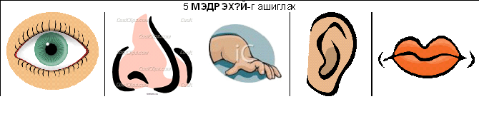
Хүүхэд нь аливаа зүйлийг бүхий л мэдрэхүйгээрээ мэдэрч, тархиа бүхэлд нь ашигладаг.

Slide 3
Оюуны зураглал тухай
Тодорхой нэг ухагдахууныг дэд ухагдахуунуудад задлан үгээр болон дүрсээр цацарган дүрслэхийг оюуны зураглал гэнэ. Оюуны зураглалыг тэмдэглэл хийх, тэмдэглэл хөтлөх, суралцах, төлөвлөх, хичээл давтах, багаар ажиллах, мэтгэлцээн, илтгэлд бэлдэх зэрэг олон зорилгоор ашиглаж болно.

Slide 4
Оюуны зураглалыг хийхийн тулд:
Үндсэн ухагдахуунаа дэвтрийн цаасны голд бичих юм уу, зургаар дүрслээд, дараа нь дэд ухагдахуунаа модны мөчир мэт салаалуулан цацарган зурна.

Slide 5
Оюуны зураглалыг эзэмшсэнээр дараах давуу талууд хүнд бий болдог ажээ.
• Зурах чадвар, харааны мэдрэмж сайжирснаар ой тогтоолт, бүтээлч сэтгэлгээ, өөртөө итгэх итгэл дээшилнэ.
• Оюуны дарамт үгүй болж, тархи сэргэлэн цовоо, шинийг хайгч, шийдвэр гаргагч түвшинд хүрнэ.
• Өөрийн оюуны зураглалыг бүтээх, бусдад таниулах, бусдаас суралцах алхамд дадуулна.
• Ойлголтыг зураглалаар илэрхийлэн дахин бүтээлчээр хэрэглэх, хувиргах явцад нийгмийн харилцааны оролцоот идэвхтэй шинжийг өөртөө бий болгоно.

Slide 6
Оюуны зураглалыг зурахдаа дараах зарчмуудыг мөрдөнө.
Үүнд:

Slide 7
Онцлог байх:
⎫ Оюуны зураглалын төвийг ямагт дүрсээр илэрхийлэх
⎫ Үгээр бус дүрсээр илэрхийлэхийг хичээх
⎫ Дүрсийг дор хаяж 3 өнгөөр будах
⎫ Таван мэдрэхүйг цочроохыг оролдох
⎫ Үг, дүрс, мөчрийг янз бүрийн хэлбэр хэмжээгээр зурах

Slide 8
Холбоостой зурах:
⎫ Зураас ашиглах
⎫ Өнгө будгаар ялгах
⎫ Кодлох

Slide 9
Тодорхой байх:
⎫ Мөчир бүр дээр зөвхөн ганц үг бичнэ
⎫ Үгийг том үсгээр, дармалаар бичнэ
⎫ Үгийн урт, мөчрийн урт адил байна
⎫ Мөчир салаалах бүрд улам нарийсна
⎫ Дүрсийг ойлгомжтой зурах
⎫ Дэвтэр болон цаасыг хэвтээ чигт зураглалыг хийх
⎫ Үсгийг цэх босоо хэлбэрт бичих
⎫ Өөрт ойлгомжтой байх

Slide 10
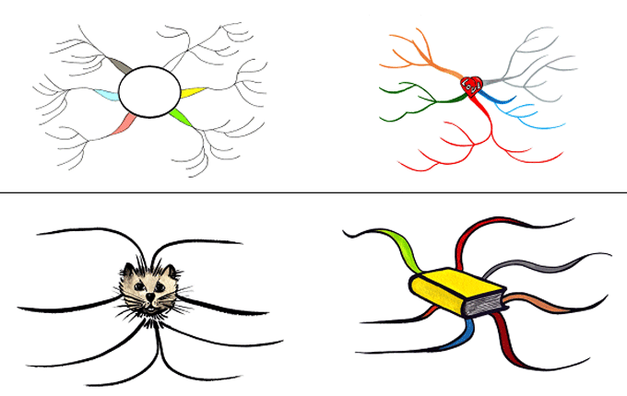

Slide 11
